Slide 1
In Martin Heidegger, Only a God can save us, 1981:
Spiegel: what takes the place of philosophy now?
Heidegger: Cybernetics.

Slide 2
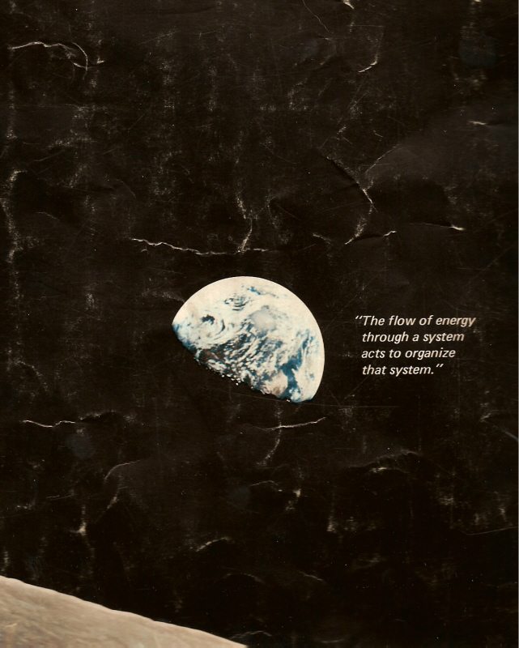
Some people think that cybernetics is another word for automation; some that it concerns experiments with rats; some that it is a branch of mathematics; others that it wants to build a computer capable of running the country. My hope is that…people will understand both, how these wonderfully different notions can be simultaneously current, and also why none of them is much to the point.
Stafford Beer, Cybernetics and Management [1959, VI]

Slide 5
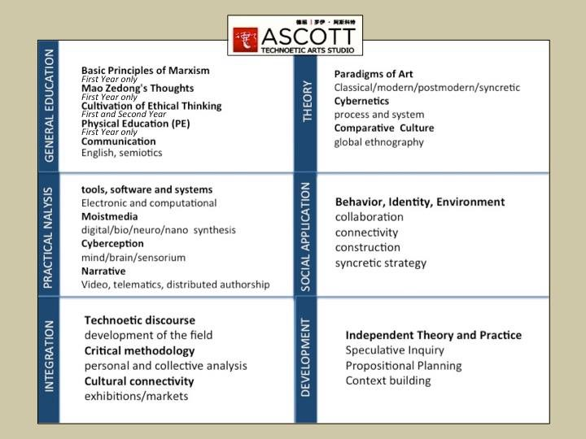

Slide 11
Viable System Model, Stafford Beer

Slide 14
E muitos outros....Pergunta: que subteoria é possível de usar em arquitetura e urbanismo?

Slide 16
(1234) CYBERNETICS, how to become a cybernetician. - YouTube

Slide 17
Qual a relevância da Cibernética para Arquitetura e Urbanismo?

Slide 18
Da representação à performance
anos 1980
anos 1990
anos 2000
anos 2010
REPRESENTAÇÃO
Computadores standalone, aproximações entre arquitetura e computação, demandas para desenvolvimento de software
Objeto, conceitos, desconstrução
interatividade, conectividade
Design de interface, visualização, organização da informação, integração
Objeto, ampliação de referências, glocal
Hibridização,
Virtualização
Desenvolvimento computacional: redes, distribuição, mobilidade, do desktop ao laptop, compatibilidade entre software, 3D
Complexidade, biologia, geometria complexa
performance Simulação,
automação, otimização, adaptação, inteligência artificial, GIS, BIM, design paramétrico, fabricação digital
Orientado ao sistema, ecologia

Slide 19
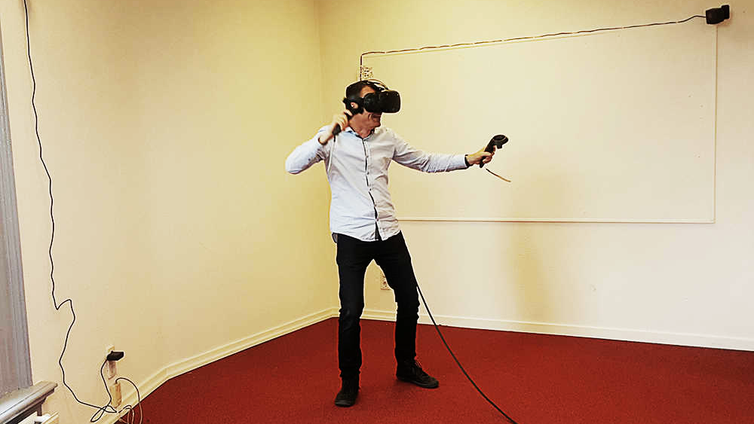
Realidade virtual e aumentada
RE:PRE:SENTAR [do latim repraesentare] contém os prefixos re-, ('para trás’), sugerindo a reiteração de algo, e prae-, (adiante, antes de) que remete a algo que ainda estaria por vir. Os dois prefixos são ligados ao verbo sedere (assentar, sentar), designando o que se estabelece, o que se define. Editorial revista V!RUS 08
[UN Studio United Network Studio, 2018]
Notes:
REVER TEXTO? Visualizar ou vivenciar?
REFERÊNCIA UN STUDIO

Slide 20
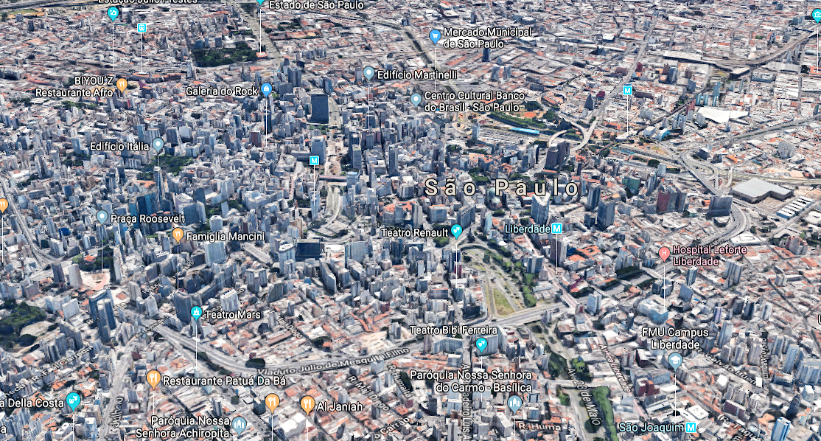
Hibridização
“O uso pleno da Internet e do software livre cria fantásticas possibilidades de democratizar os acessos à informação e ao conhecimento, maximizar os potenciais dos bens e serviços culturais, amplificar os valores que formam o nosso repertório comum e, portanto, a nossa cultura, e potencializar também a produção cultural, criando inclusive novas formas de arte.”
GIL, G., 2004
[Imagens ©2018 Google Dados do mapa ©2018 Google]

Slide 21
Plataformas: metadados e processos decisórios
“Constituição gradual da mente coletiva pelo trabalho em rede, mediante um conjunto de cérebros [...].”
Manuel Castells
[Urban Simulation Platform Space. HafenCity Universität, City Science Lab + MIT CityScope, 2015]

Slide 22
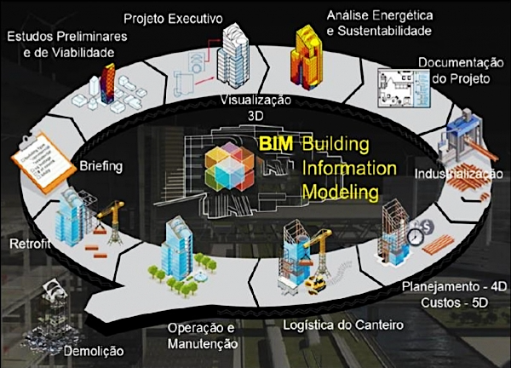
Plataformas e performance: colaboração e processos de projeto
Notes:
Organizaçao da informação e

Slide 23
Desenvolvimento e fabricação digital
05 BAUKUNST, OU ARTE+CONSTRUÇÃO
Parametrização, simulação, automação, otimização, adaptação
Produtos
Programas arquitetônicos e urbanos
Processos
[UNStudio, Singapore University of Technology and Design, Singapura, 2010-2015]
Notes:
Critérios de decisão durante o projeto: performance [sol, luz, vento, vistas], cooperação com fabricantes

Slide 24
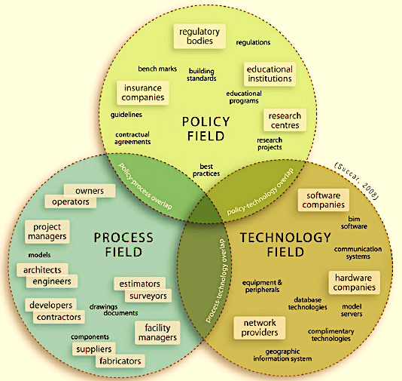
Baukunst, comunicação entre partes
Jack Burnham
....
Ross Ashby
Stafford Beer
Gordon Pask
Gregory Bateson
.....
Nicolas Bourriaud
Estética dos Sistemas
.....
A Máquina Ideal
Modelo de Sistema Viável
Teoria da Conversação
Ecologia Sistêmica
.....
Estética Relacional
[Bilal Succar, 2008]
Notes:
A mídia influencia a cultura / inclusive a cultura construtiva/
Sem integração plena em educação e trabalho, em processos criativos, usamos as técnicas sem seu potencial de transformação e revisão de procedimentos técnicos e conceituais.
re-conectar
a práxis [prática, material, história ]
com a techné [conhecimento sistemático]
Diversas teorias oriundas do desenvolvimento computacional, auxiliam na criação de agendas, conceitos e desafios:
Ross Ashby, The ideal machine / Beer Viable system model/ Pask, Conversation theory/ Bateson systemic ecology / Burnham, Systemic esthetics / relational architecture.

